Slide 1
20
-
23
D’une communication à une rencontre
SALONS 2023

Slide 2
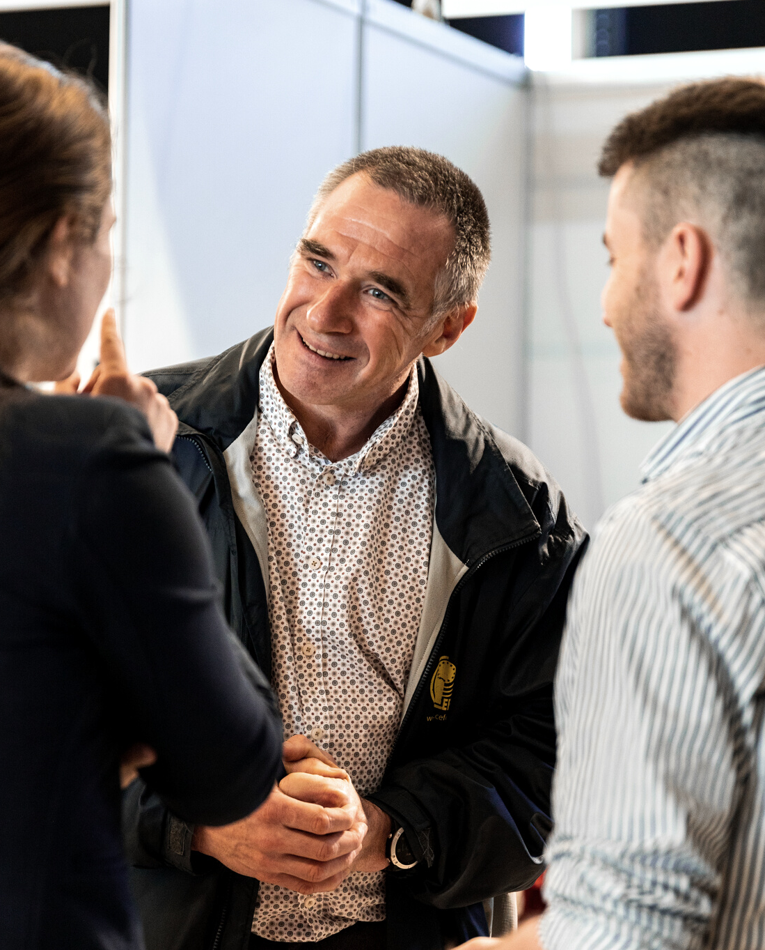
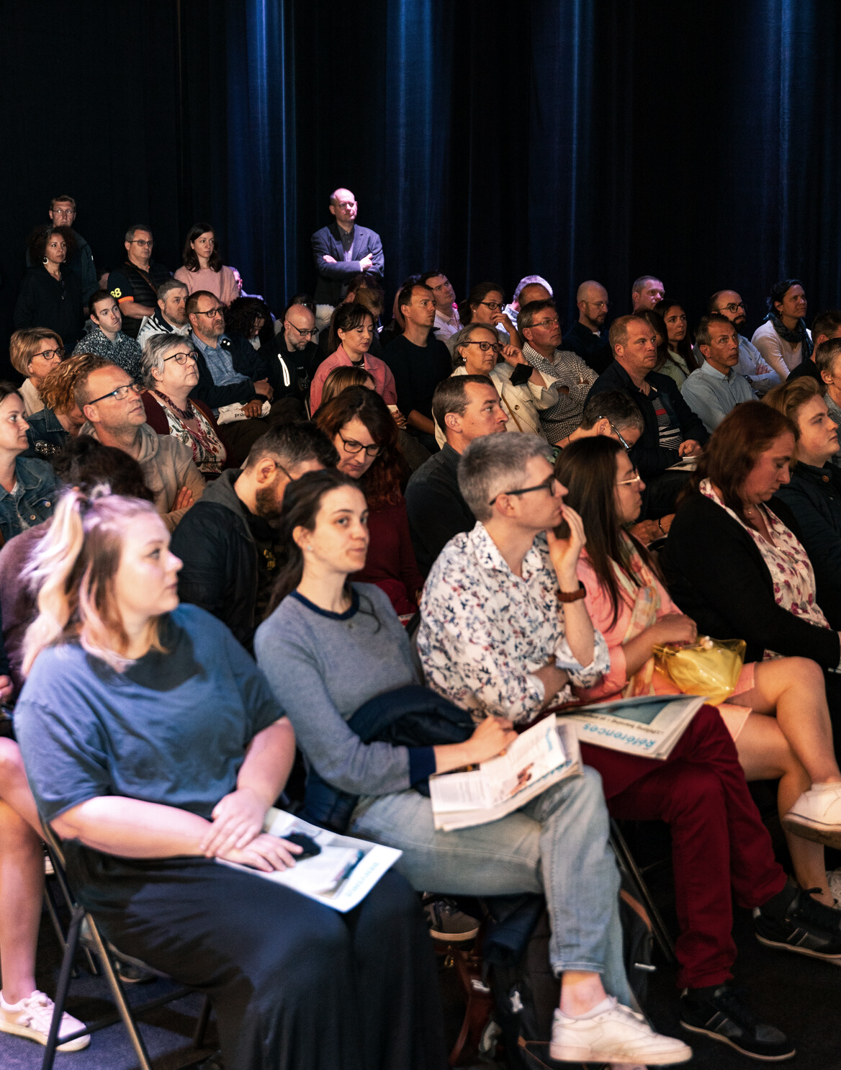
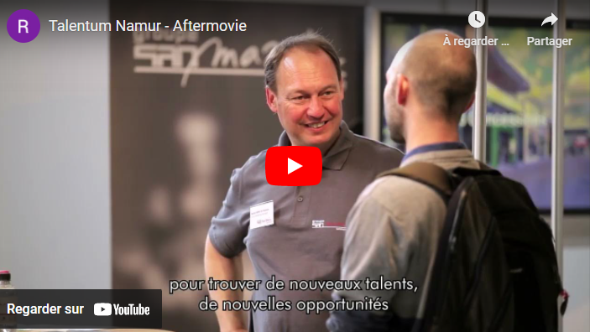
Les salons en 2022
85,7%
5
Des exposants 2022 désirent revenir en 2023
Salons
2078
42
Visiteurs
en moyenne
Exposants
en moyenne
Revivez l’expérience Talentum et Reconversion 2022 à travers nos aftermovies
Etude réalisée en 2022 par Références

Slide 3
Agenda 2023
13 avril 2023
NAMUR
Nous organisons 7 salons en 2023 :
4 salons de l’emploi et de la formation Talentums (Liège, Namur, Charleroi) & Jobfair Brussels
3 salons de la reconversion à Bruxelles, Liège et Charleroi
22 juin 2023
LIEGE
RECONVERSION
16 nov. 2023
14 sept. 2023
HAINAUT
RECONVERSION
1 juin 2023
by
30 nov. 2023
BRUXELLES
RECONVERSION
27 avril 2023

Slide 4
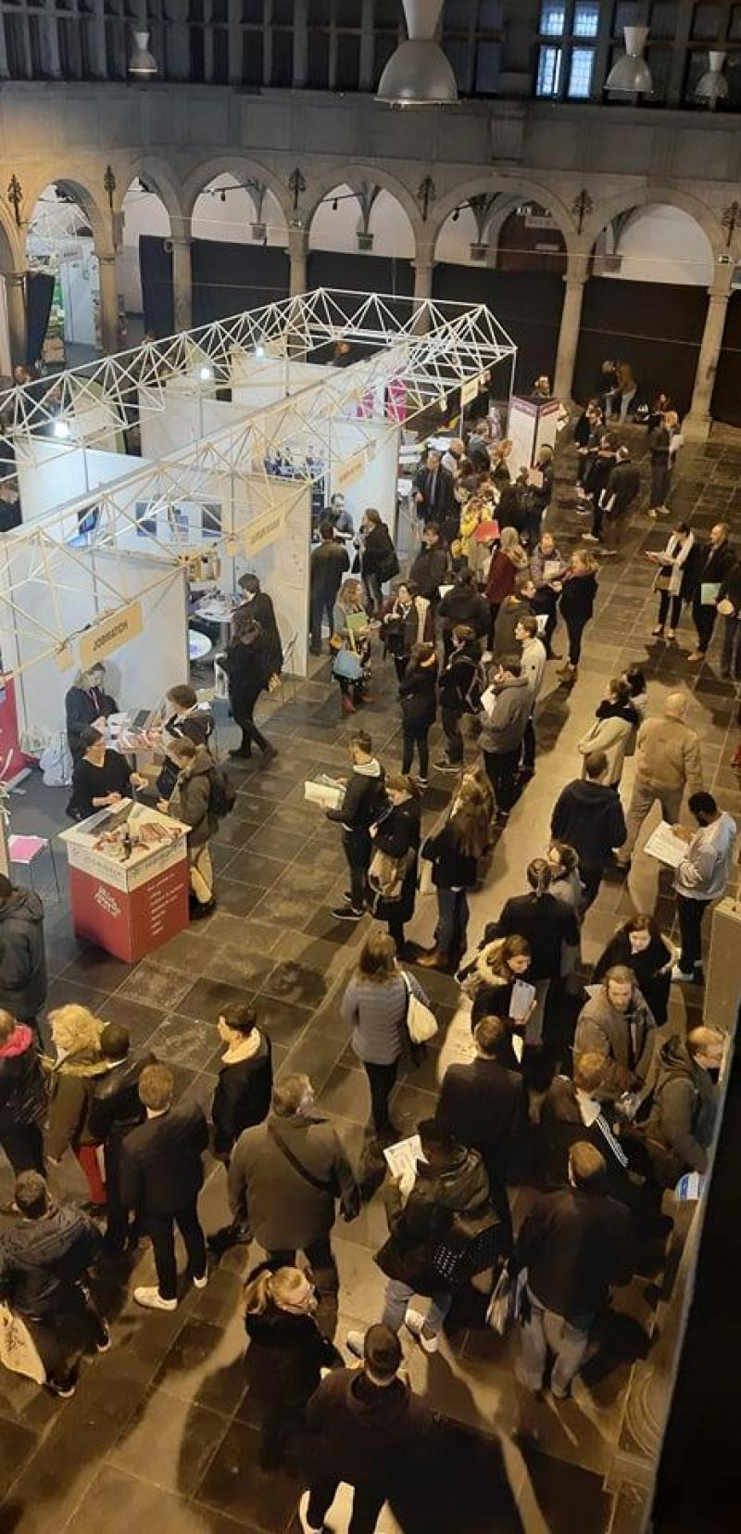
Un salon de l’emploi et de la formation.
C’EST QUOI?
Le rendez-vous emploi et formation de chaque région
Une campagne de communication locale et ciblée pour faire des exposants les employeurs clés de la région
Rencontrer plus de 2.000 talents en recherche active pendant le salon mais également l’accès à plus de 10.000 cv’s de talents de la région
1 pôle conseil et orientation pour informer au mieux les talents
le jour J
NOUVEAUTE 2023 | ESPACE FORMATION
Rencontrez les candidats qui cherchent à
se former dans notre tout nouvel espace formation

Slide 5
COMMUNIQUER ET ATTIRER
RENCONTRER ET COLLECTER
ESPACE CONFERENCE
Profitez d’une communication générale et dédiée et attirez les profils recherchés à votre stand
Discutez en direct avec vos futurs collaborateurs, motivez-les à rejoindre vos équipes, et récoltez des cv’s avant et après le salon
Profitez de l’audience du salon pour mettre en avant votre savoir-faire, faire découvrir votre secteur, les métiers que vous proposez…
Notre offre pour vous

Slide 6
Communiquer et attirer.
PLUS DE 70% DE LA POPULATION ACTIVE FRANCOPHONE
1er
groupe media
FR
1er
groupe carrière
FR
Près de 3.000.000 Personnes/jour*
* CIM 2022

Slide 7
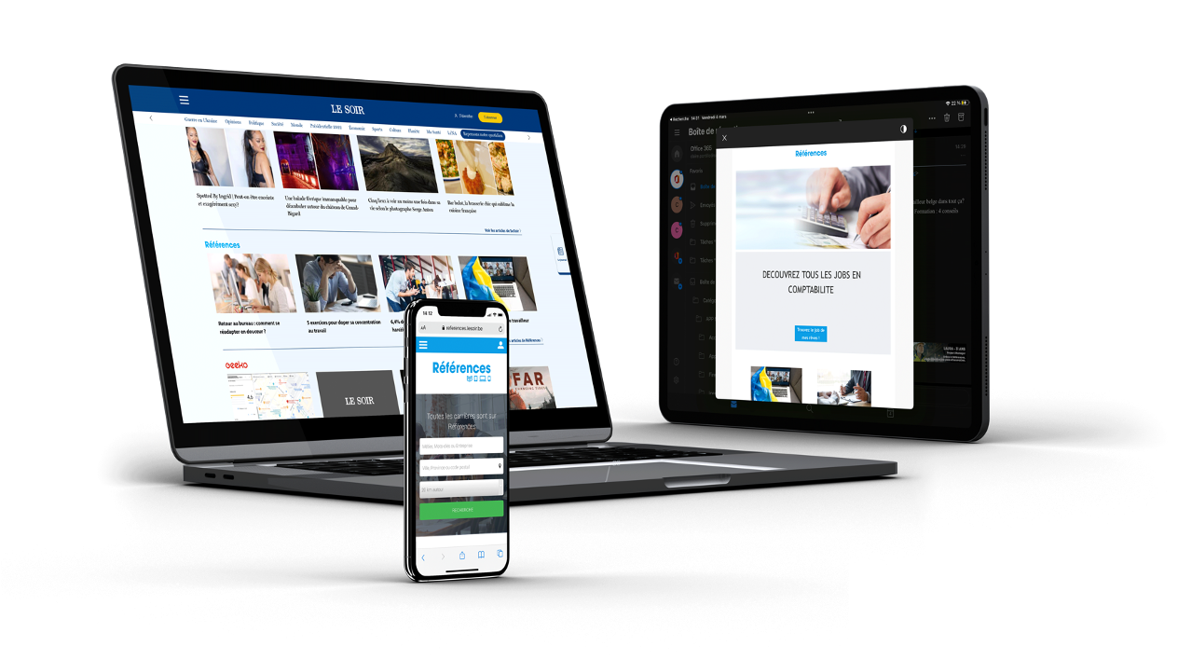
Communiquer
Et attirer.
FAITES SAVOIR QUE VOUS SEREZ AU SALON ET QUE VOUS RECRUTEZ ACTIVEMENT
Annoncez aux profils recherchés qu’un job les attend via vos annonces sur references.be et dans la presse de votre région
Nous informons de votre présence dans la campagne pré-event (presse, newsletter, , dossier distribué au salon)
Activez tous les candidats de votre région et devenez un employeur de choix en racontant votre histoire dans un article rédigé par Références

Slide 8
Rencontrer
Et collecter.
Une journée dédiée à vos
recrutements et formations
Une journée de rencontres
et de rendez-vous
Repartez avec des dizaines de CV’s pertinents et vos prochains collaborateurs ou étudiants
Un accès à la Cvthèque Références pendant 6 semaines pour contacter tous les candidats de votre région
Une solution All inclusive : Stand, tapis, cloisons, spots, table haute, chaises hautes, électricité, wi-fi, catering... sont inclus dans le prix.
L’ÉVÈNEMENT EMPLOI ET FORMATION DE VOTRE RÉGION

Slide 9
Espace conférence.
ENCORE PLUS DE VISIBILITE
Faites découvrir les opportunités et projets de votre secteur et attirez de nouveaux candidats
Créez des vocations, faites découvrir l’existence de certains métiers et ce que votre organisme propose dans ce domaine
Echangez en live avec les participants, répondez à leurs questions, et donnez-leurs rendez-vous plus tard à votre stand
30 minutes de conférence vous sont entièrement dédiées

Slide 10
Espace formation.
RENCONTREZ VOS FUTURS APPRENANTS
Profitez d’un nouvel espace entièrement dédié aux organismes de formation
Un espace « conseil et orientation » au centre du Talentum informera les visiteurs qui désirent en savoir plus sur les possibilités de formation offertes sur le marché
L’occasion de rencontrer des candidats en recherche de nouvelles compétences

Slide 11
Tarifs.
PACK
BRONZE
SILVER
GOLD
SPONSOR
Votre présence annoncée dans la campagne Références pré-salon
Votre logo dans la Newsletter References,
campagnes Dossier presse, Folder distribué au salon
En tant que partenaire
COMMUNIQUER ET ATTIRER
Vos annonces sur references.be
Vos annonces dans la presse locale (N1)
Un article (rédigé par Références) en digital & presse (Sudinfo La Meuse Namur)
1
2
5
10
1/4 page
1/4 page
1/2 page
1 page
1/4 page
1/2 page
1 page
Lieu
Namur Expo
Deadlines
Réservation: 24 mars
Matériel: 29 mars
Date de parution
du 7 au 13 avril
Date de l’évènement
13 avril 2023
1/2 page
1 page
RENCONTRER ET COLLECTER
Accès 6 semaines à plus de 10.000 cv’s de la région de Namur
Stand (Taille)
9m²
15m²
21m²
50m²
PRIX
2.950 €
4.950 €
7.950 €
9.950 €

Slide 12
Tarifs.
PACK
BRONZE
SILVER
GOLD
SPONSOR
Votre présence annoncée dans la campagne Références pré-salon
Votre logo dans la Newsletter References,
campagnes Dossier presse, Folder distribué au salon
En tant que partenaire
COMMUNIQUER ET ATTIRER
Vos annonces sur references.be
Vos annonces dans la presse locale (H1)
Un article (rédigé par Références) en digital & presse (Sudinfo Hainaut: Nouvelle Gazette, La province, Nord Eclair)
1
2
5
10
1/4 page
1/4 page
1/2 page
1 page
1/4 page
1/2 page
1 page
Lieu
Dôme de Charleroi
Deadlines
Réservation: 25 août
Matériel: 30 août
Date de parution
du 8 au 11 septembre
Date de l’évènement
14 septembre 2022
1/2 page
1 page
RENCONTRER ET COLLECTER
Accès 6 semaines à plus de 25.000 cv’s de la région du Hainaut
Stand (Taille)
9m²
15m²
21m²
50m²
PRIX
2.950 €
4.950 €
7.950 €
9.950 €

Slide 13
Tarifs.
Tarifs.
PACK
BRONZE
SILVER
GOLD
SPONSOR
Votre présence annoncée dans la campagne Références pré-salon
Votre logo dans la Newsletter References,
campagnes Dossier presse, Folder distribué au salon
En tant que partenaire
COMMUNIQUER ET ATTIRER
Vos annonces sur references.be
Vos annonces dans la presse locale (LG1)
Un article (rédigé par Références) en digital & presse (La Meuse & Le Soir)
1
2
5
10
1/4 page
1/4 page
1/2 page
1 page
1/4 page
1/2 page
1 page
Lieu
Country Hall
Deadlines
Réservation: 2 juin
Matériel: 7 juin
Date de parution
du 17 au 19 juin 2023
Date de l’évènement
22 juin 2023
1/4 page
1/2 page
1 page
1/2 page
1 page
RENCONTRER ET COLLECTER
Accès 6 semaines à plus de 20.000 cv’s de la région de Liège
Stand (Taille)
9m²
15m²
21m²
50m²
PRIX
4.950 €
8.950 €
14.950 €
19.950 €

Slide 14
Tarifs.
Pack
Prix
BRONZE
SILVER
GOLD
SPONSOR
CAMPAGNE JOBFAIR BRUSSELS
annonçant votre présence
Votre logo dans les mailings References/Jobat,
campagnes , Dossiers presses, Plateforme inscription
Votre logo dans la Newsletter References/Jobat,
campagnes , Dossier presse, Plateforme inscription
VOS ANNONCES
sur jobat.be et references.be
(Full network & Target premium)
dans les presses locales
Nieuwsblad Pajot Brussel Rand
Nieuwsblad Dender-Waasland
La Capitale (SudInfo)
dans les presses nationales
De Standaard
Le Soir
VOTRE ARTICLE
rédigé et publié en presse dans
Nieuwsblad, edities Pajot Brussel Rand & Dender-Waasland
Le Soir + La capitale
diffusé online via
jobat.be et references.be, newsletters References et Jobat, Homepages lesoir.be et standaard.be
1
3
5
10
¼ page
¼ page
½ page
1 page
¼ page
½ page
1 page
Lieu
Palais 10 – Brussels Expo
Deadlines
Réservation: 10 novembre
Matériel: 15 novembre
Date de parution
du 25 au 30 novembre 2023
Date de l’évènement
30 novembre
½ page
1 page
2.000 lectures FR
2.000 lectures NL
VOTRE STAND (taille)
9m²
15m²
21m²
50m²
4.999 €
9.999 €
19.999 €
34.999 €

Slide 15
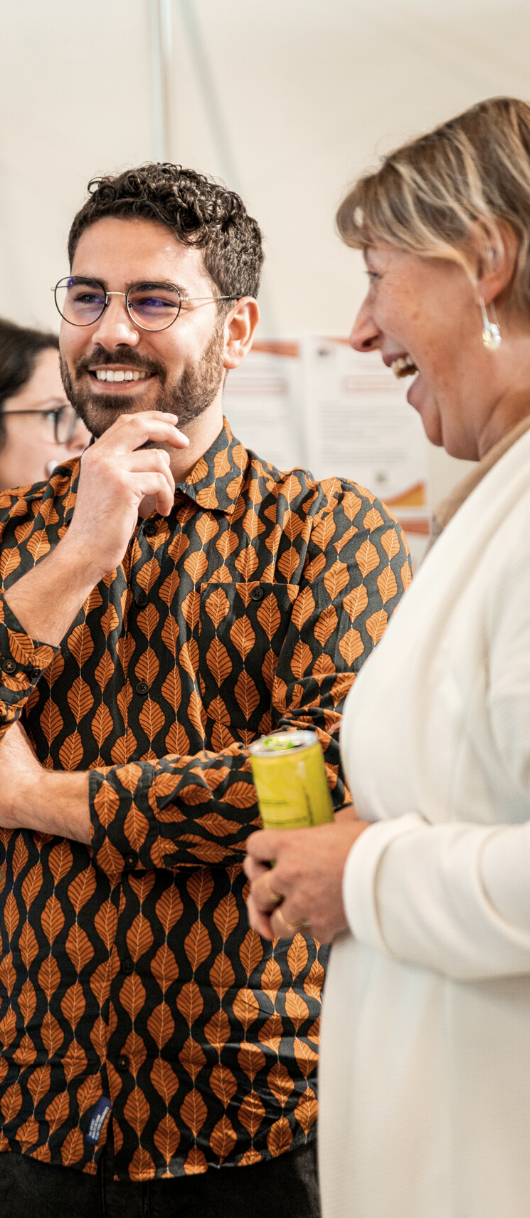
Un salon de la reconversion.
C’EST QUOI?
Un arrêt dans le temps pour mettre en valeur des moments d’échange et de conseils
Des talents plus qualifiés en recherche de sens pour leur carrière
Des organismes de formation et des employeurs prêts à leur offrir les nouvelles compétences qu’ils recherchent
20 coachs pour aider les talents dans leur recherche de ces nouvelles compétences et les guider dans une reconversion
3 pôles exposants: emploi, formation, entrepreneuriat & franchise
NOUVEAUTE 2023 | 3 SALONS
Vu le succès de 2022, 3 salons de la reconversion seront organisés en 2023: à Liège, Bruxelles et Charleroi

Slide 16
COMMUNIQUER ET SE POSITIONNER
RENCONTRER ET CONVAINCRE
ESPACE CONFERENCE
Profitez d’une communication générale et dédiée pour vous positionner comme acteur de la reconversion et donner rendez-vous à votre stand
Profitez d’un moment d’échange avec les talents présents au salon pour les convaincre de rejoindre votre aventure et faire le pas de la reconversion.
Profitez d’une audience à l’écoute pour faire découvrir les opportunités et projets que votre organisme propose pour accompagner la reconversion des visiteurs
Notre offre pour vous

Slide 17
Communiquer et attirer.
PLUS DE 70% DE LA POPULATION ACTIVE FRANCOPHONE
1er
groupe media
FR
1er
groupe carrière
FR
Près de 3.000.000 Personnes/jour*
* CIM 2022

Slide 18
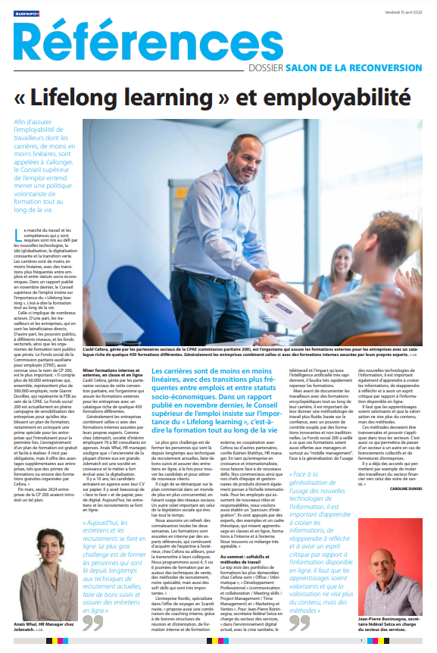
Communiquer
Et attirer.
POSITIONNEZ-VOUS COMME ACTEUR DE LA RECONVERSION ET DONNEZ RENDEZ-VOUS A VOTRE STAND
Mettez en avant votre expertise et motivez nos lecteurs à faire le pas de la reconversion
Racontez l’histoire de reconversion réussie et motivez de potentiels talents à venir à votre rencontre
Positionnez-vous comme acteur de la reconversion et travaillez votre image
Nous informons de votre présence dans la campagne pré-event (presse, newsletter, , dossier distribué au salon)

Slide 19
Rencontrer
Et collecter.
Le salon de la reconversion sera organisé autour de 3 zones clés :
Pôle formation
Pour proposer des programmes de formation aux visiteurs et les aider à acquérir de nouvelles compétences
Pôle carrière
Pour proposer un job accompagné ou non d’une formation aux visiteurs et les aider à concrétiser leur reconversion
Pôle entrepreneuriat & franchise
Pour proposer des programmes de formation, des services ou un contrat pour devenir son propre patron
Un espace de coaching et d’orientation informera les visiteurs et les guidera à travers ces 3 pôles
UN MOMENT D’ECHANGE ET DE CONSEILS

Slide 20
Espace coaching et réorientation.
40 coachs professionnels accompagneront les visiteurs dans leur reconversion.
Un moment privilégié sera pris avec chaque visiteur pour l’écouter et le conseiller au mieux dans sa recherche de sens professionnel
L’occasion de guider les visiteurs vers les 3 pôles : Carrière, Formation et Entrepreneuriat/Franchise en function de leurs motivations
DES CANDIDATS GUIDES ET PREINFORMES

Slide 21
Espace conférence.
ENCORE PLUS DE VISIBILITE
Faites découvrir les opportunités et projets que votre organisme propose pour accompagner la reconversion des visiteurs
Créez des vocations, faites découvrir l’existence de certains métiers et ce que votre organisme propose dans ce domaine
Echangez en live avec les participants, répondez à leurs questions, et donnez leur rendez-vous plus tard à votre stand
30 minutes de conférence vous sont entièrement dédiées

Slide 22
RECONVERSION
Tarifs.
PACK
BRONZE
SILVER
GOLD
SPONSOR
Votre présence annoncée dans la campagne Références pré-salon
Votre logo dans la Newsletter References,
campagnes Dossier presse, Folder distribué au salon
En tant que partenaire
Vos annonces ou formations sur references et references academy
Vos annonces ou formations dans la presse locale (LG1)
Un article (rédigé par Références) en digital & presse (La Meuse)
1
2
5
10
1/4 page
1/4 page
1/2 page
1 page
Lieu
Country Hall
Deadlines
Réservation: 27 oct
Matériel: 31 oct
Date de parution
Du 11 au 13 novembre
Date de l’évènement
16 novembre 2023
1/4 page
1/2 page
1 page
1/2 page
1 page
Conférence
30 min
Stand (Taille)
9m²
15m²
21m²
50m²
PRIX
2.950 €
4.950 €
8.950 €
12.950 €

Slide 23
RECONVERSION
Tarifs.
BRUXELLES
PACK
BRONZE
SILVER
GOLD
SPONSOR
Votre présence annoncée dans la campagne Références pré-salon
Votre logo dans la Newsletter References,
campagnes Dossier presse, Folder distribué au salon
En tant que partenaire
Vos annonces ou formations sur references et references academy
Vos annonces ou formations dans la presse locale (BX)
Un article (rédigé par Références) en digital & presse (La Capitale)
1
2
5
10
1/4 page
1/4 page
1/2 page
1 page
Lieu
Tour et Taxi
Deadlines
Réservation: 7 avril
Matériel: 12 avril
Date de parution
Du 21 au 27 avril
Date de l’évènement
27 avril 2023
1/4 page
1/2 page
1 page
1/2 page
1 page
Conférence
30 min
Stand (Taille)
9m²
15m²
21m²
50m²
PRIX
2.950 €
4.950 €
8.950 €
12.950 €

Slide 24
RECONVERSION
Tarifs.
PACK
BRONZE
SILVER
GOLD
SPONSOR
Votre présence annoncée dans la campagne Références pré-salon
Votre logo dans la Newsletter References,
campagnes Dossier presse, Folder distribué au salon
En tant que partenaire
Vos annonces ou formations sur references et references academy
Vos annonces ou formations dans la presse locale (H1)
Un article (rédigé par Références) en digital & presse (éditions Sudinfo locales)
1
2
5
10
1/4 page
1/4 page
1/2 page
1 page
Lieu
Dôme de Charleroi
Deadlines
Réservation: 12 mai
Matériel: 17 mai
Date de parution
Du 27 mai au 1 juin
Date de l’évènement
1 Juin 2023
1/4 page
1/2 page
1 page
1/2 page
1 page
Conférence
30 min
Stand (Taille)
9m²
15m²
21m²
50m²
PRIX
2.950 €
4.950 €
8.950 €
12.950 €

Slide 25
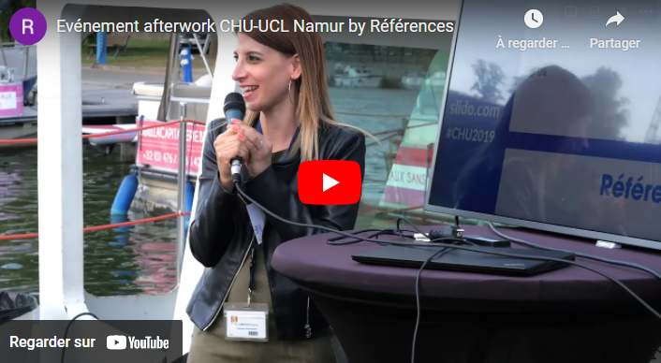
Salon sur mesure
UN EVENEMENT CLE SUR PORTE RIEN QUE POUR VOUS
Nous organisons votre évènement
de A à Z, adapté à vos besoins, incluant la location de la salle, les stands, le processus d’inscription, le parking, la sécurité, etc
Rencontrez plusieurs centaines de futurs collaborateurs en une ou plusieurs journées et développez votre visibilité sur le marché avec un évènement à votre image.
Nous mettons en place un plan de communication adapté à vos cibles pour attirer les candidats actifs et latents/en poste.
Les tarifs seront fourni
Découvrez en vidéo un salon sur mesure Références

Slide 26
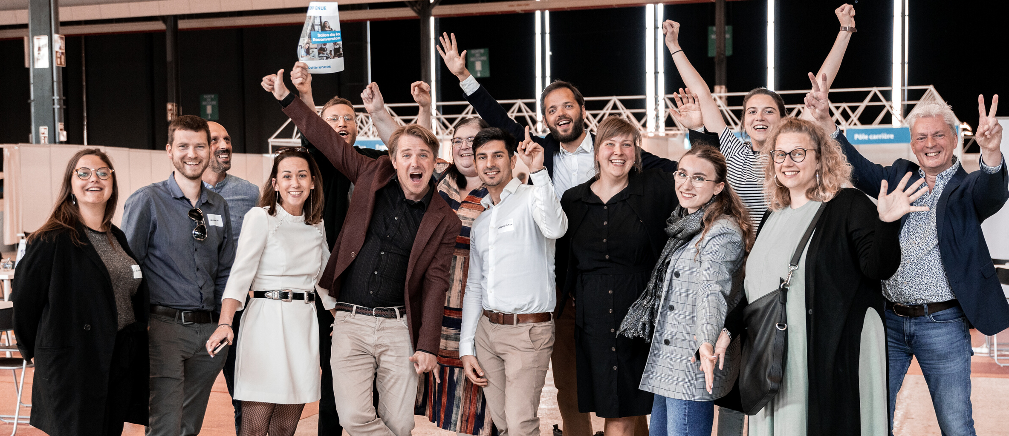
Un conseil ?
Contactez-nous !
+32 2 225 56 45
hello@references.be

